Slide 1

Стажировка
компания “Моторика”
Построение модели распознавания жестов

Slide 2
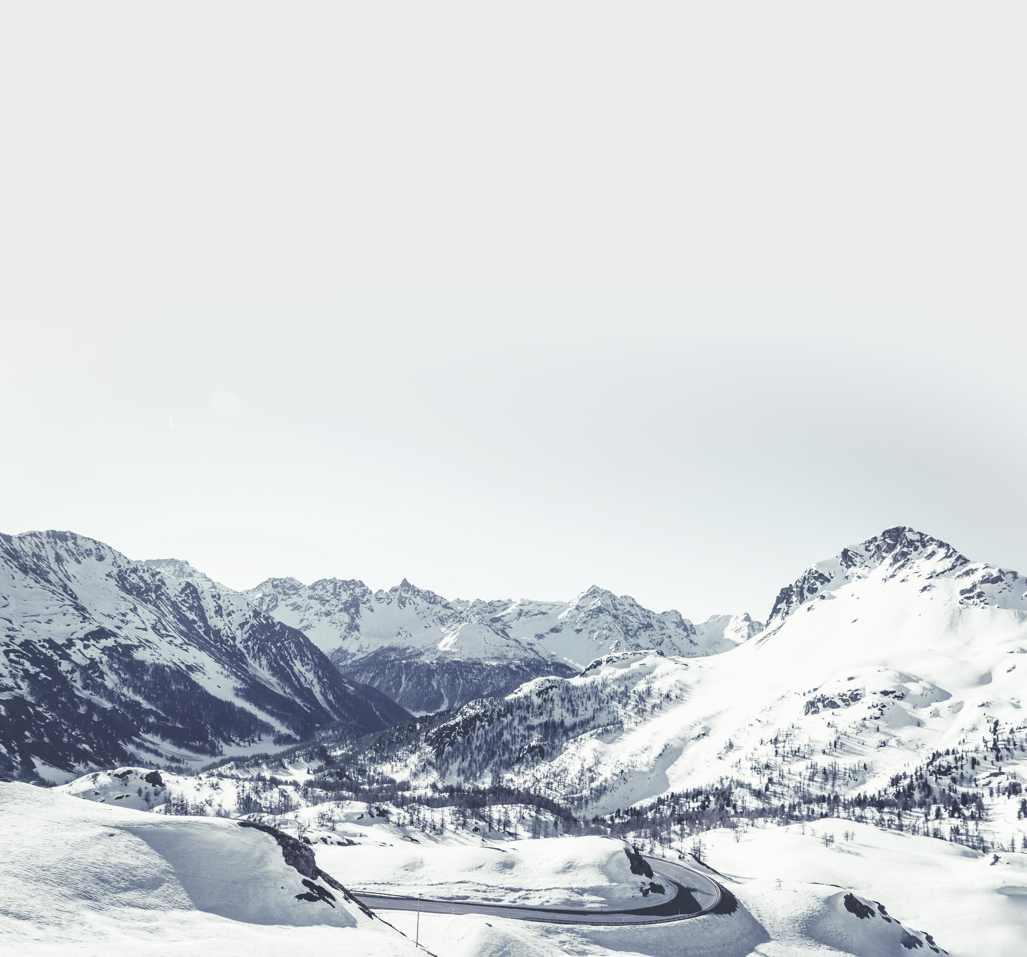
Задача
Задача заключается в разработке модели многоклассовой классификации, которая будет распознавать жесты на основе ОМГ-данных, собранных с пилотов. Модель должна эффективно и точно определять текущий жест, опираясь на данные от здоровых и целевых пилотов, и быть пригодной для реального применения.

Slide 3

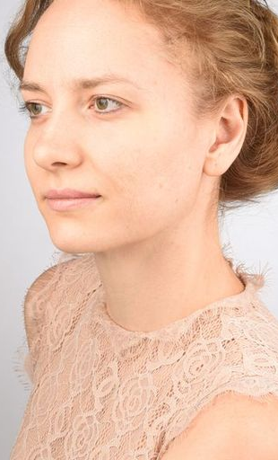
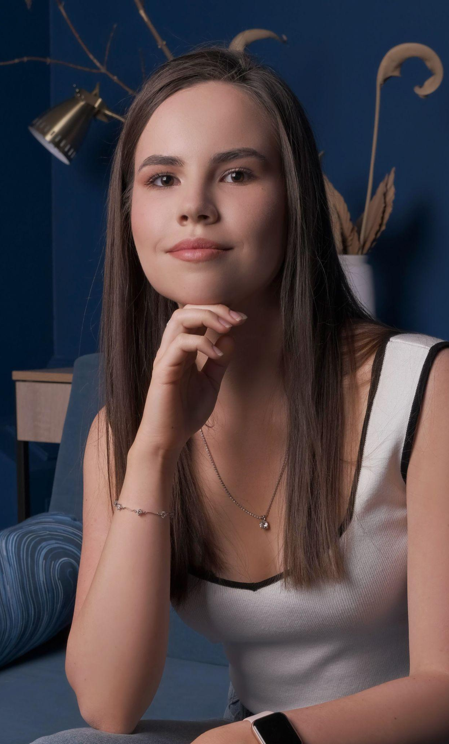
Команда 1
Андрей Волков
Анастасия Сёмина
ментор:
Мария Жарова
участник команды
участник команды
ментор
Андрей Волков
Анастасия Сёмина
Мария Жарова

Slide 4
ТЗ:
Скорость инференса решения должна быть меньше 33 мс на ПК;
1
При разработке модели необходимо проверить, возможно ли обучить ее на данных предыдущих пилотов для последующего их использования новыми пилотами;
2
Решение должно быть потенциально портируемо на микроконтроллер
3
4
Macro average f1-score - > 0.85

Slide 5
Проблемы
1
Данные о выполнении жестов собираются следующим образом: пилоту предъявляется визуальный стимул в виде жеста, который он затем воспроизводит. Однако, из-за задержки, обусловленной процессами восприятия и когнитивной обработки, возникает временной сдвиг между моментом предъявления жеста и его фактическим выполнением пилотом. Для устранения временного сдвига необходимо корректно определить и скорректировать временные границы начала и окончания выполнения каждого жеста, учитывая задержку пилота. Этот сдвиг должен быть индивидуально рассчитан для каждого жеста, чтобы обеспечить точное соответствие между моментом предъявления стимула и реальным выполнением жеста.
Батчи замеров могут различаться между собой, вероятно, вследствие смещения манжеты на руке пилота. Это может приводить к вариациям в снятых данных, что необходимо учитывать при обработке и анализе результатов, чтобы минимизировать влияние этих изменений на точность модели.
2
3
Иногда данные, поступающие с сенсоров, могут демонстрировать резкие понижения значений, что свидетельствует о наличии выбросов. Эти аномальные значения необходимо выявлять и корректно обрабатывать, чтобы исключить их негативное влияние на качество модели и точность классификации жестов.

Slide 6
Этапы
1-ый этап
2-ой этап
3-ий этап
Анализ единичного файла жестов
Первый алгоритм сдвига
Первая модель на алгоритме Random Forest
Вторая модель - рекуррентная сеть со слоем GRU
Анализ батча файлов
Улучшение алгоритма сдвига данных
Вывод логики в отдельный класс на питоне
Добавление сохранения статистики
Автоматизация подбора параметров
Подборка гипер параметров
Добавление LGB алгоритма
1
2
3

Slide 7
1-ый этап

Slide 8
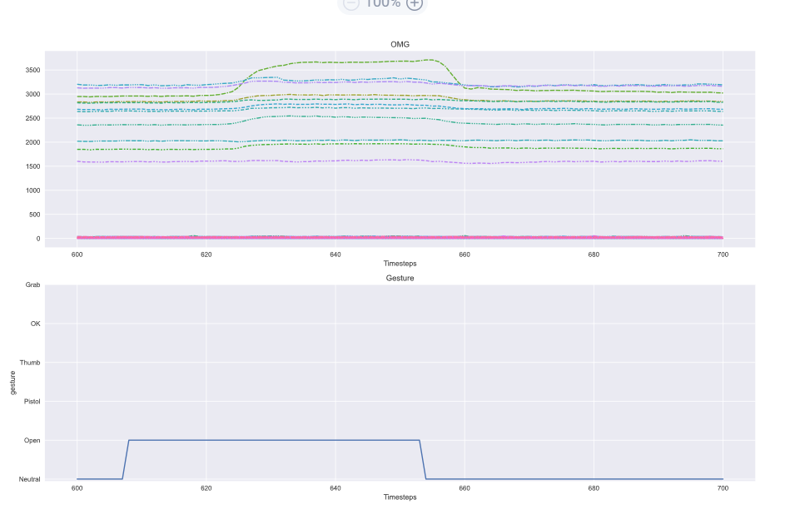
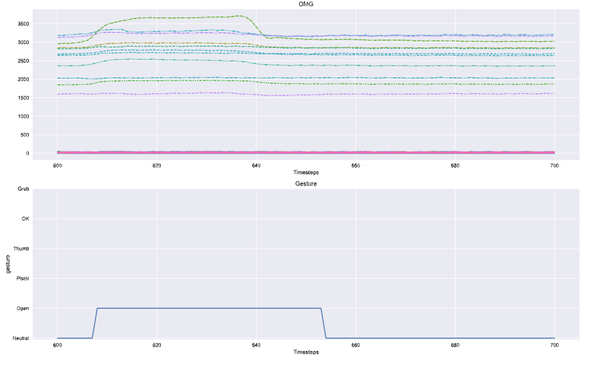
Первая попытка решения:
Универсальный сдвиг данных на основе корреляции
Дополнительные признаки: тренды, абсолютные разницы соседних значений для каждого признака и сумма этих разниц.
Стандартизация данных (Standard Scaler)
Отбор признаков SelectKBest - отбор 50 лучших признаков (количество подобрано экспериментально)
Модель: рекуррентная сеть со слоем GRU (размер слоев-100, learning rate -0.01, epoch-20, batch-size - 40 - подобраны экспериментально )

Slide 9
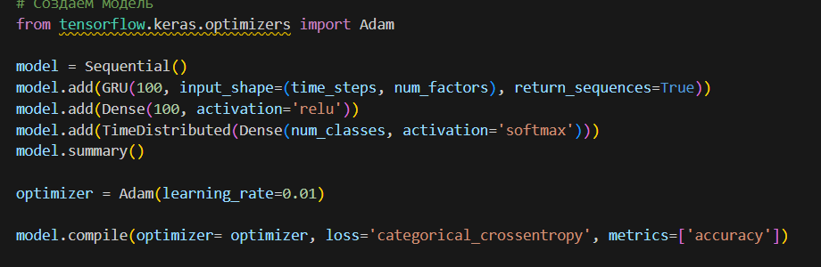
Результат macro avg f1-score на тестовой выборке:
max(file 13) - 0.90
min(file 1) - 0.68 :(
Наилучший вариант нейросети со слоем GRU

Slide 10
2-ой и 3-ий этапы

Slide 11
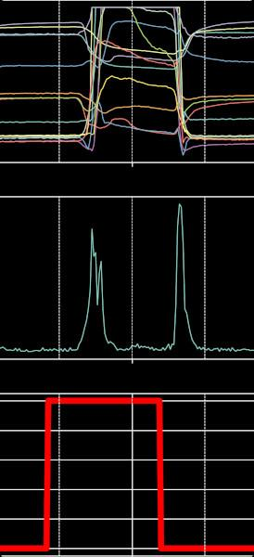
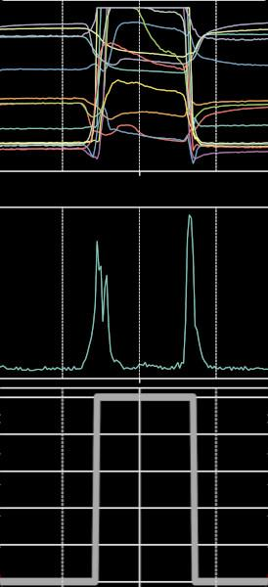
Решение проблемы смещения
Пики дисперсии Наблюдаются пики дисперсии при переходе от нейтрального положения к жесту и обратно. Ключевые моменты Эти пики указывают на начало и завершение жеста, что улучшает сегментацию и классификацию. Разработка алгоритма Разработан алгоритм для::
Анализа дисперсии "сильных" сенсоров.
Поиска пиков в временном диапазоне жеста
Фокус на сильных сенсорах Сосредоточение на сенсорах с наиболее значительными сигналами..

Slide 12
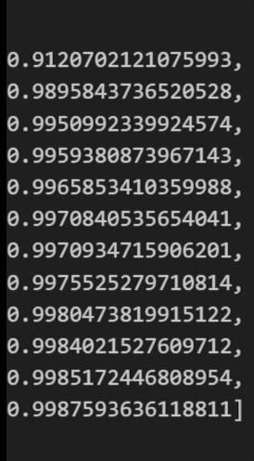
Поиск “сильных” сенсоров
Повторяющийся паттерн Данные от сенсоров, соответствующие каждому жесту, должны демонстрировать повторяющийся паттерн.
Косинусное сходство
Рассчитывается косинусное сходство для оценки степени совпадения текущих данных с эталонным паттерном.
На основе сходства отбираются наиболее соответствующие данные для обучения модели, что повышает точность классификации жестов.
Отсечение сенсоров Присутствуют сенсоры с низким уровнем сигнала, решение отсекать такие сенсоры на основании заранее установленного порога силы сигнала.

Slide 13
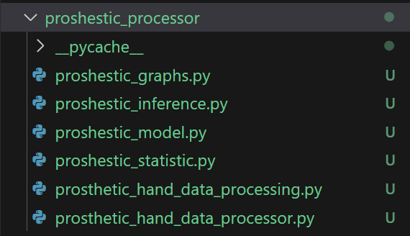
Автоматизация
Создан класс для подбора признаков, который:
Объединил операции над данными и включает функции для отбора признаков, сбора статистики, отображения графиков и расчета выводов (inference).
Повысил модульность и удобство работы с данными, упростив анализ и подготовку для моделирования.
Построение и оптимизация моделей
Построены модели LightGBM (LGB) и Random Forest (RF) с сильными признаками, которые уменьшались на основе уровня силы сигнала.
Выбрана наилучшая модель на основе собранной статистики и подобраны гиперпараметры с использованием Optuna для дальнейшего улучшения.

Slide 14
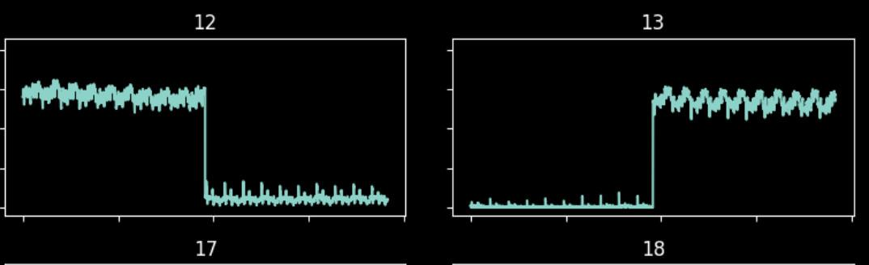
Синтезированные признаки
Объединение сигналов с сенсоров
Замечено, что значения сигнала с одного сенсора зеркально переходят на ближайший, что указывает на их близкое расположение.
Решено объединить пять последовательных значений в один синтезированный признак.
Учет анатомического расположения
Рекомендуется учитывать анатомическое расположение сенсоров для улучшения качества модели.
Автоматический отбор признаков
Синтезированные признаки отбираются по косинусному сходству, что повышает эффективность выбора информативных характеристик.

Slide 15
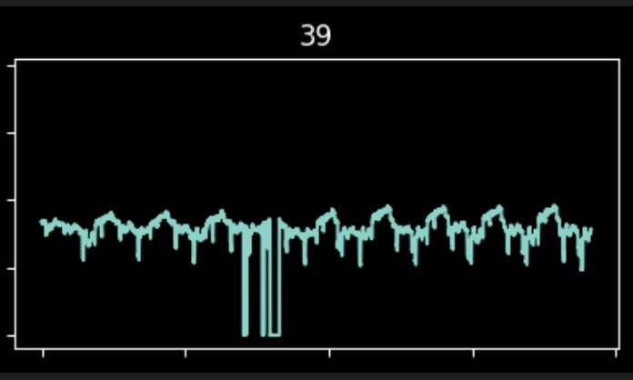
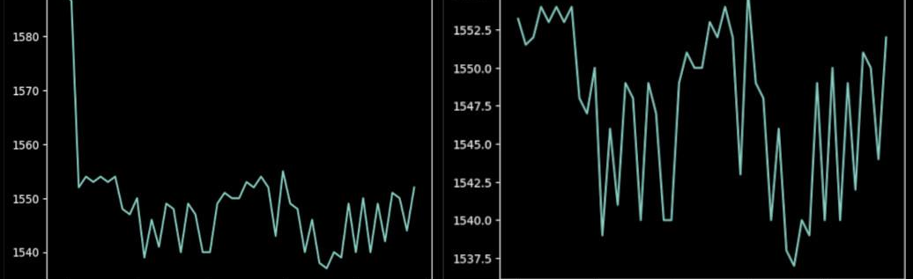
Возможные улучшения
К возможным улучшениям относится проведение анализа Exploratory Data Analysis (EDA), в процессе которого мы избавляемся от выбросов и корректируем данные в соответствии с установленным паттерном. Это позволяет повысить качество данных и улучшить точность модели.

Slide 16
Результаты F1-score
Модели на алгоритме LGB дают немного лучшие результаты, чем на Random Forest (разница в пределах 1-3%)
Каждая модель адаптирована под определенного пилота
Скорость предсказания в пределах допустимого порога в размере 10 - 25%
Каждый из жестов распознается примерно с одинаковой точностью
 | Пилот 1 RF | Пилот 1 LGB | Пилот 2 RF | Пилот 2 LGB | Пилот 3 RF | Пилот 3 LGB | Пилот 4 RF | Пилот 4 LGB
Neutral | 0.979 | 0.993 | 0.977 | 0.992 | 0.989 | 0.994 | 0.997 | 0.998
Open | 0.973 | 0.990 | 0.948 | 0.984 | 0.975 | 0.990 | 0.996 | 0.997
Pistol | 0.955 | 0.986 | 0.956 | 0.985 | 0.982 | 0.993 | 0.996 | 0.996
Thumb | 0.960 | 0.984 | 0.949 | 0.981 | 0.974 | 0.979 | 0.993 | 0.996
Ok | 0.960 | 0.987 | 0.939 | 0.976 | 0.976 | 0.991 | 0.993 | 0.995
Grab | 0.968 | 0.990 | 0.971 | 0.989 | 0.987 | 0.995 | 0.993 | 0.998

Slide 17
Результаты recall на тестовой выборке
 | Пилот 1 RF | Пилот 1 LGB | Пилот 2 RF | Пилот 2 LGB | Пилот 3 RF | Пилот 3 LGB | Пилот 4 RF | Пилот 4 LGB
Neutral | 0.977 | 0.973 | 0.985 | 0.980 | 0.989 | 0.989 | 0.990 | 0.995
Open | 0.906 | 0.938 | 0.848 | 0.893 | 0.909 | 0.941 | 0.965 | 0.975
Pistol | 0.810 | 0.907 | 0.862 | 0.903 | 0.950 | 0.958 | 0.973 | 0.968
Thumb | 0.812 | 0.908 | 0.846 | 0.888 | 0.889 | 0.906 | 0.960 | 0.976
Ok | 0.838 | 0.916 | 0.823 | 0.868 | 0.932 | 0.948 | 0.951 | 0.967
Grab | 0.864 | 0.936 | 0.918 | 0.934 | 0.946 | 0.962 | 0.959 | 0.988

Slide 18
Параметры моделей RF
 | к-во признаков | признаки | исп. синт. признаки | синтезированные признаки
Pilote 1 | 14 | [3, 6, 12, 13, 16, 17, 21, 22, 27, 28, 30, 31, 38, 39] | Да | [new_feature_7, new_feature_8]
Pilote 2 | 9 | [7, 9, 18, 23, 26, 28, 34, 37, 39] | Да | [new_feature_8]
Pilote 3 | 14 | [3, 4, 5, 6, 12, 13, 16, 17, 22, 27, 28, 30, 38, 39] | Нет
Pilote 4 | 15 | [3, 4, 5, 6, 12, 13, 16, 17, 21, 22, 27, 28, 30, 38, 39] | Нет

Slide 19
Параметры моделей LGB
 | к-во признаков | признаки | исп. синт. признаки | синтезированные признаки
Pilote 1 | 16 | [3, 4, 5, 6, 12, 13, 16, 17, 21, 22, 27, 28, 30, 31, 38, 39] | Нет
Pilote 2 | 9 | [7, 9, 18, 23, 26, 28, 34, 37, 39] | Да | [new_feature_8]
Pilote 3 | 15 | [3, 4, 5, 6, 12, 13, 16, 17, 21, 22, 27, 28, 30, 38, 39] | Нет
Pilote 4 | 8 | [3, 4, 5, 12, 13, 22, 30, 39] | Нет

Slide 20
Спасибо!

